Slide 1

Sentido da concavidade do gráfico de uma função real de variável real

Slide 2

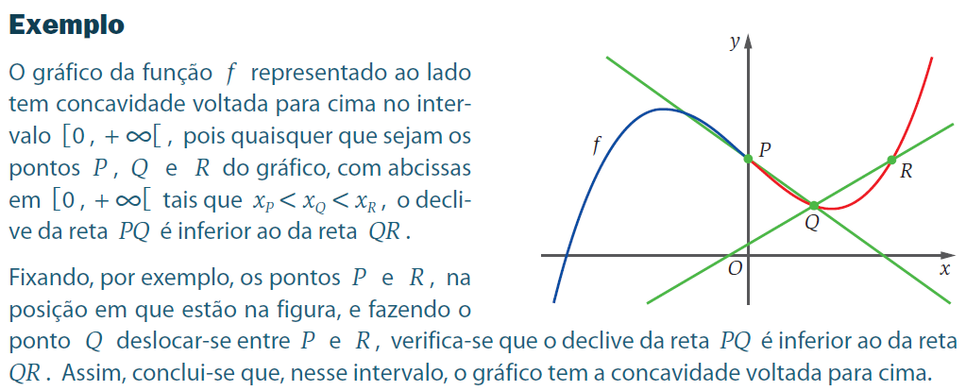

Slide 3

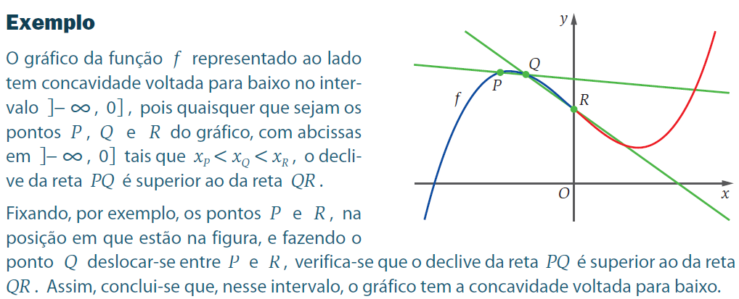

Slide 4
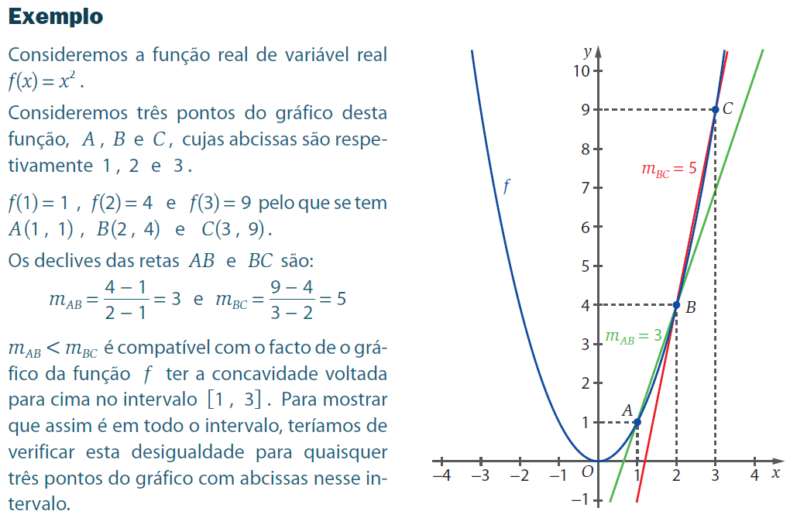

Slide 5
